Slide 1
REPORTE DE INDICADORES DE COBERTURA FED: PAQUETE NIÑOS Y GESTANTES
FUENTE: SIS 2016-2017
CUBO 05Infant_201703V4 / CUBO 03gest02_apn_201703v0
PROCESADO MAYO 2017

Slide 2
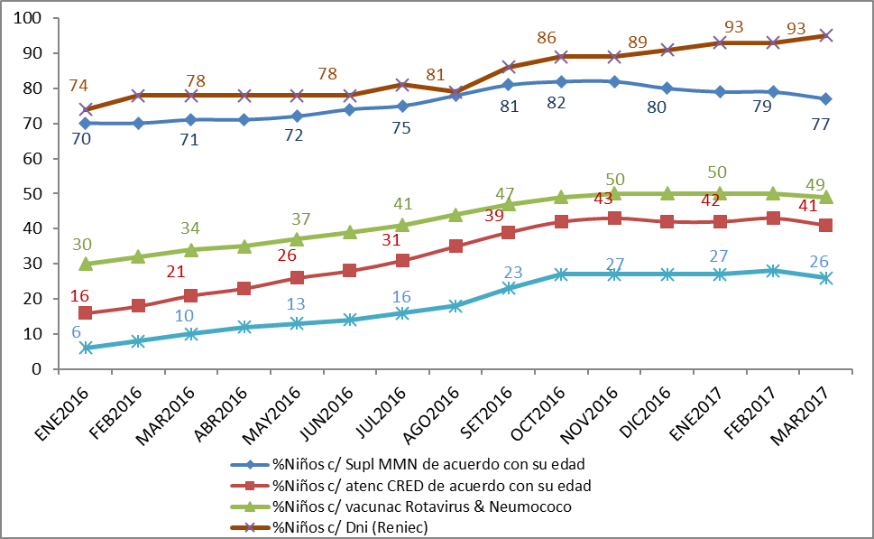
COBERTURA DE PAQUETE INTEGRADO NIÑO (MENORES DE 12 MESES DE LOS DISTRITOS DE QUINTILES 1 Y 2 – DATA SIS) DEPARTAMENTO DE PIURA
PPlay1 - 05Infant_201703v4 (Explorer)
FUENTE: SIS 2016-2017/CUBO 05Infant_201703V4/PROCESADO MAYO 2017

Slide 3
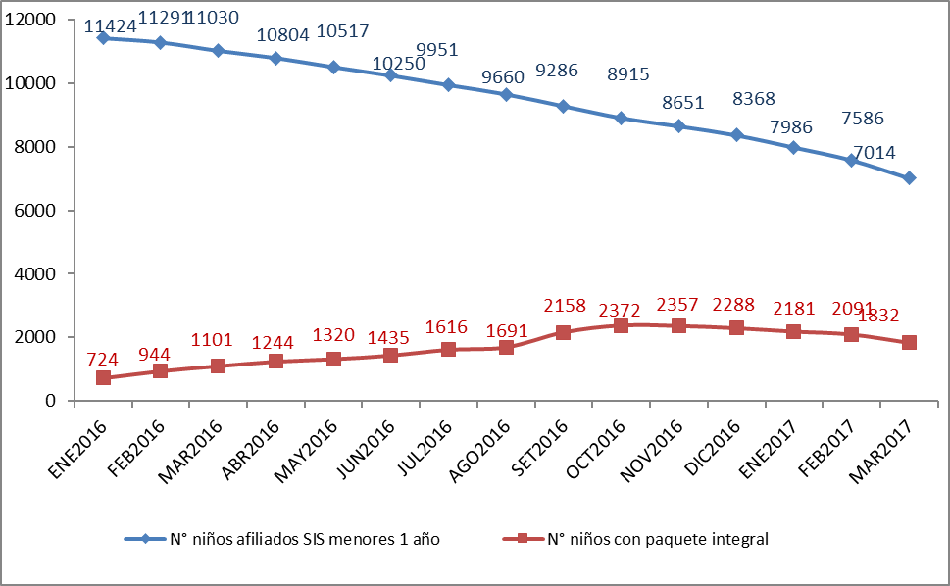
NIÑOS MENORES DE 12 MESES AFILIADOS AL SIS QUE RECIBEN PAQUETE COMPLETO
FUENTE: SIS 2016-2017/CUBO 05Infant_201703V4/PROCESADO MAYO 2017

Slide 4
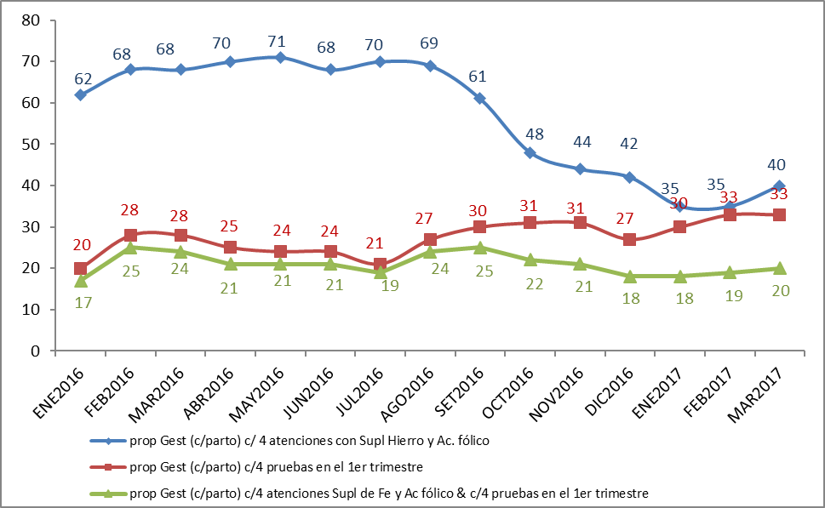
COBERTURA DE GESTANTES CON PAQUETE INTEGRADO GESTANTE EN DISTRITOS DE QUINTILES 1 Y 2 - DEPARTAMENTO DE PIURA
FUENTE: SIS 2016-2017/CUBO 03gest02_apn_201703v0/PROCESADO ABRIL 2017

Slide 5
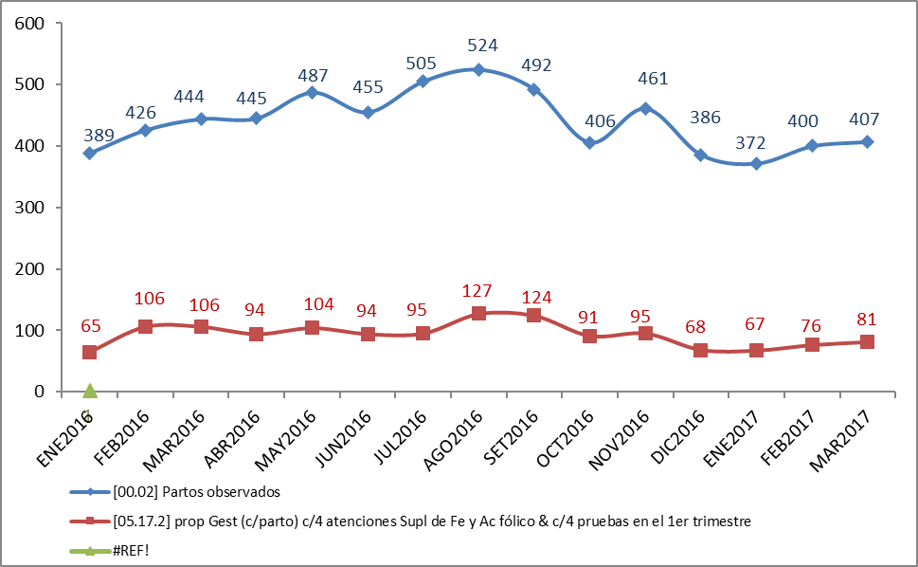
NUMERO DE MUJERES CON PARTO INSTITUCIONAL AFILIADAS AL SIS DE DISTRITOS DE QUINTILES DE POBREZA DEL DEPARTAMENTO QUE DURANTE SU EMBARAZO TUVIERON 4 EXAMENES AUXILIARES (EXAMEN COMPLETO ORINA, HEMOGLOBINA/HEMATOCRITO, VIH Y SIFILIS)
FUENTE: SIS 2016-2017/CUBO 03gest02_apn_201703v0/PROCESADO ABRIL 2017

